Slide 1
Применение информационных технологий для научных исследований в области автоматизации и управления технологическими процессами и производствами. Специализированные прикладные информационные системы, применяемые для научных исследований в области автоматизации и управления технологическими процессами и производствами.
Потапов И.П.

Slide 2
Цели исследования
Изучение возможности использования информационных технологий, и в частности нейронных сетей, для оптимизации и автоматизации процессов управления и контроля в различных технологических процессах и производствах.
Изучение специализированных прикладных информационных систем, используемых для научных исследований в сфере автоматизации и управления процессами и производствами.

Slide 3
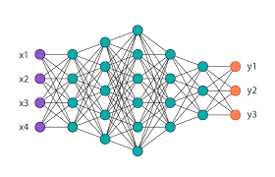
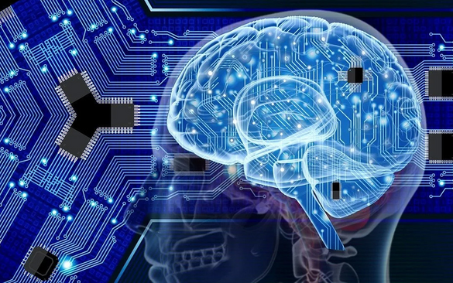
Нейронные сети
Нейронная сеть - это тип искусственного интеллекта, который имитирует работу человеческого мозга. Нейронные сети способны обрабатывать, анализировать и интерпретировать большие объемы данных, что делает их идеальными для применения в научных исследованиях.

Slide 4

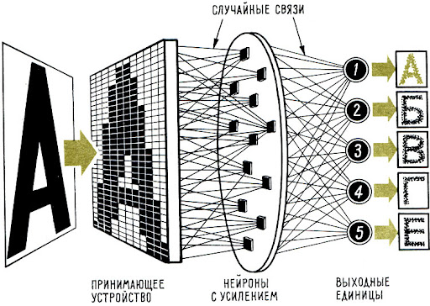
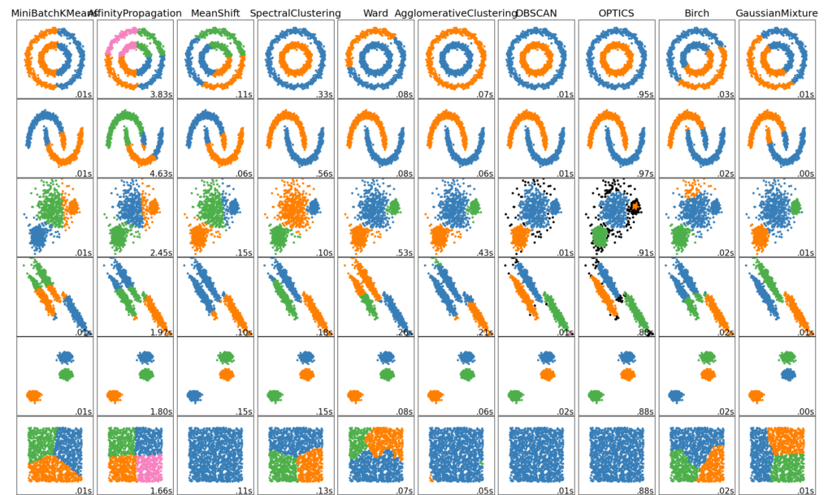
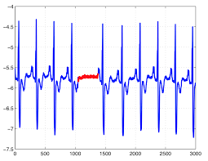
Применение нейронных сетей в научных исследованиях
Прогнозирование: нейронные сети могут быть использованы для прогнозирования поведения систем и процессов, что может помочь в принятии решений и оптимизации управления.
Распознавание образов: нейронные сети также могут использоваться для распознавания и классификации различных образов и объектов, что важно для анализа данных, полученных от различных датчиков и приборов.
Кластеризация и сегментация данных: нейронные сети позволяют автоматически определять кластеры и сегменты данных, что облегчает их анализ и интерпретацию.
Обнаружение аномалий: нейронные сети можно использовать для обнаружения аномалий в данных, которые могут указывать на проблемы или сбои в работе систем.

Slide 5
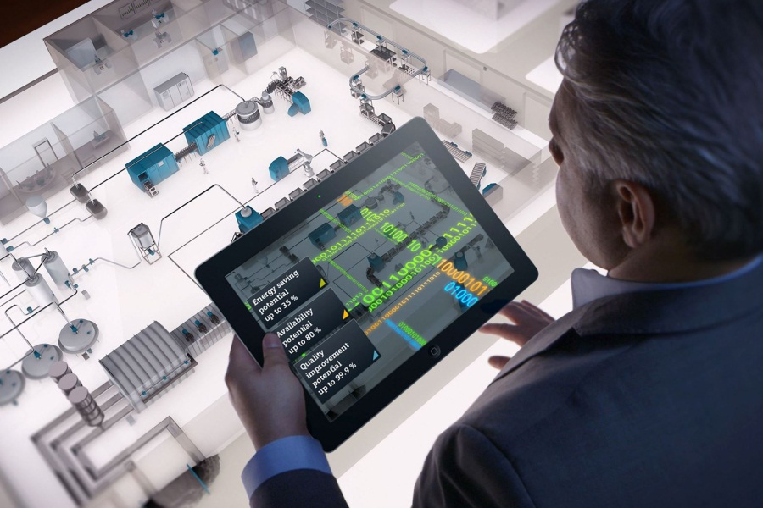

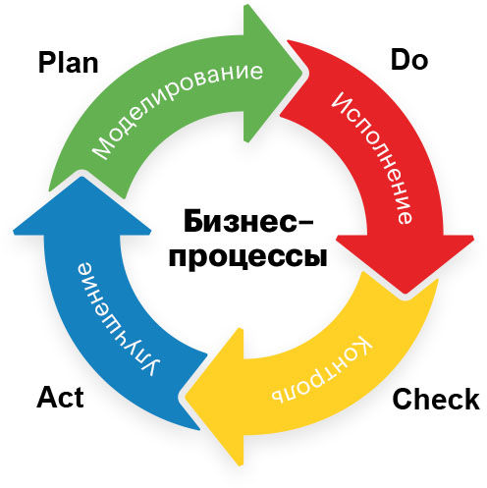
Автоматизация и управление технологическими процессами
Мониторинг и контроль: нейронные сети помогают автоматизировать процесс мониторинга и контроля, позволяя быстро и точно реагировать на изменения в работе системы.
Управление ресурсами: нейронные сети используются для оптимального распределения ресурсов и управления ими, что позволяет повысить эффективность работы системы и снизить затраты.
Оптимизация процессов: нейронные сети способны анализировать данные и находить оптимальные решения для различных задач, что может привести к улучшению качества продукции и снижению затрат.

Slide 6
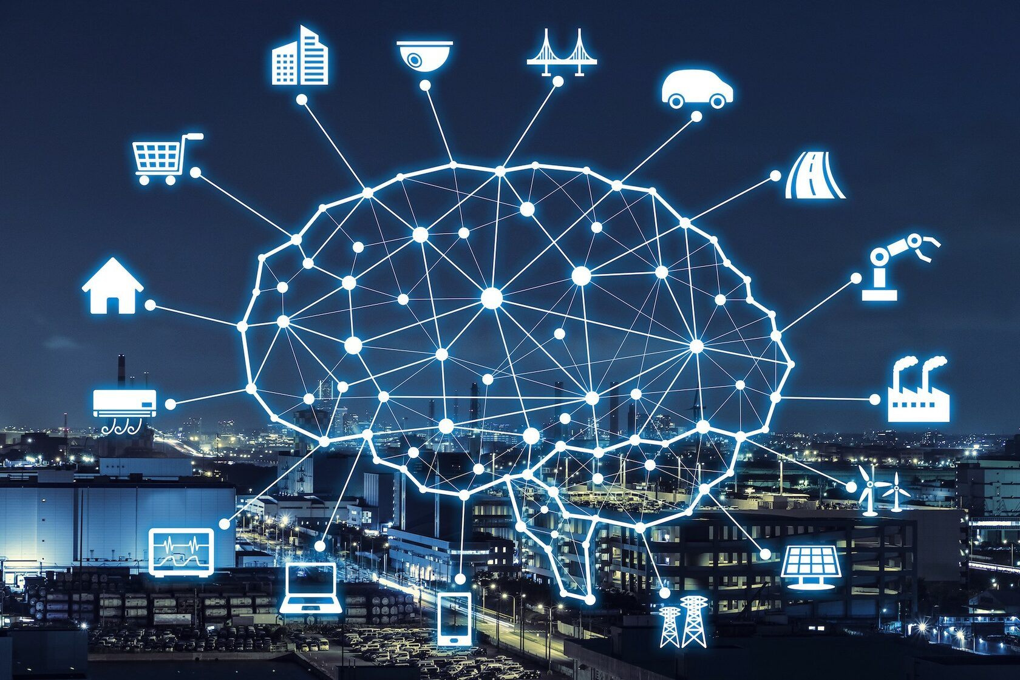
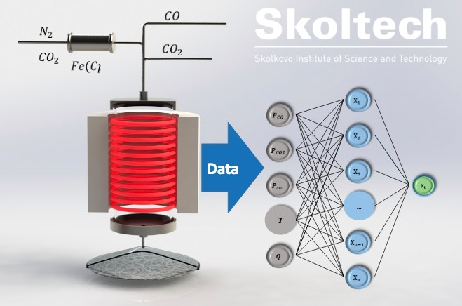
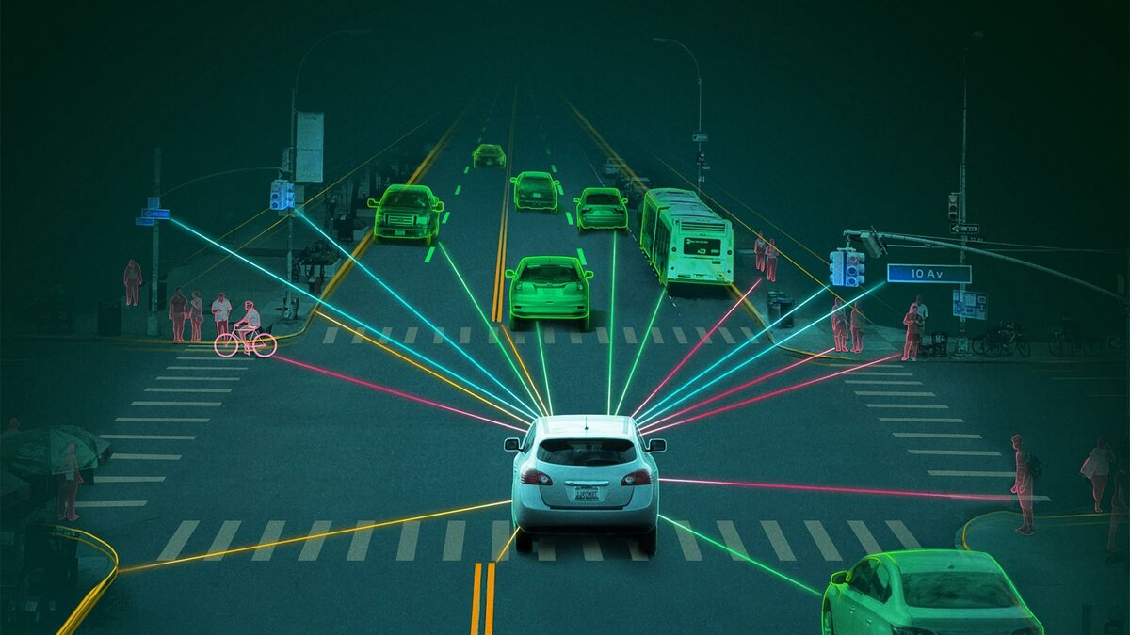
Примеры применения нейронных сетей
Промышленность: от нефтехимической и металлургической до пищевой и текстильной промышленности, нейронные сети успешно применяются для оптимизации процессов, сокращения затрат и повышения качества продукции.
Энергетика: нейронные сети применяются для оптимизации потребления энергии, прогнозирования спроса на энергию, а также для мониторинга и контроля состояния энергосистем.
Транспорт: нейронные сети активно используются в логистике, оптимизации маршрутов, управлении транспортными потоками и т.д.

Slide 7


Определение специализированной прикладной информационной системы
Специализированная прикладная информационная система - это компьютерная программа или комплекс программ, предназначенный для решения конкретных задач в определённой области знаний. Такие системы могут использоваться для сбора и обработки данных, моделирования и анализа процессов, прогнозирования, управления ресурсами, автоматизации контроля и других целей.

Slide 8

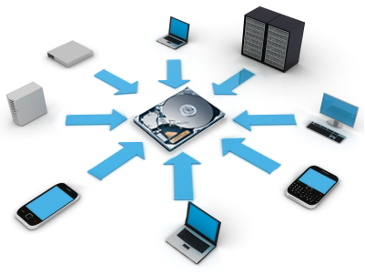



Функции СПИС
Сбор и обработка данных.
Моделирование и анализ процессов.
Прогнозирование и оптимизация.
Управление ресурсами.
Автоматизация контроля и мониторинга.

Slide 9




Примеры успешных проектов с использованием СПИС
В нефтегазовой отрасли - информационные системы для оптимизации процессов добычи, переработки и транспортировки нефти и газа (например, SAP, Oracle).
В металлургической промышленности - системы для автоматизации процессов производства и контроля качества продукции (например, Siemens, Rockwell Automation).
В пищевой промышленности - системы контроля качества и безопасности продукции, автоматизации производственных процессов (например, Food Safety System от компании TÜV SÜD).
В транспортной отрасли - системы управления логистикой и транспортными потоками (например, TransCAD, PTV VISSIM).
В энергетике - системы оптимизации потребления энергии и управления энергосистемой (например, GE Energy Management Systems, Siemens Energy).

Slide 10
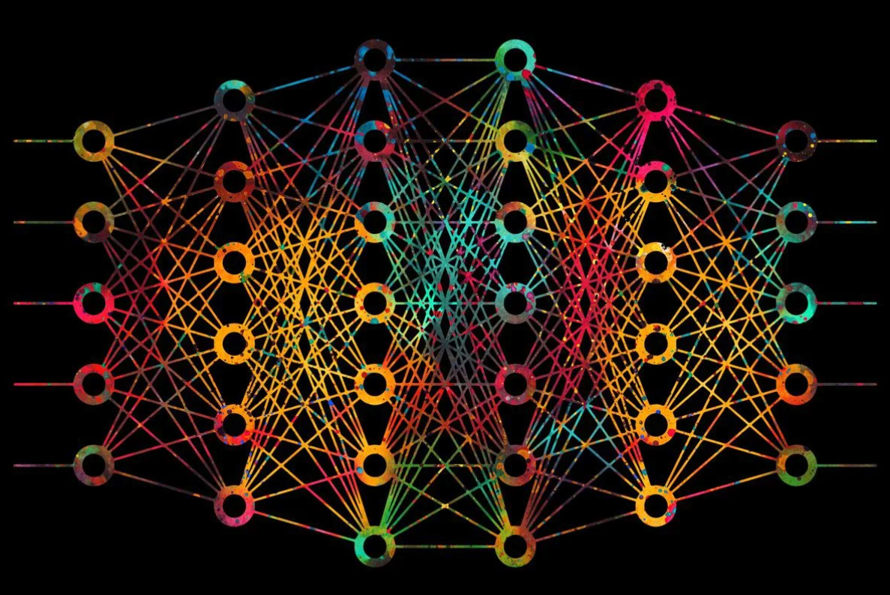

Заключение
Нейронные сети представляют собой мощный инструмент для оптимизации и управления различными технологическими процессами.
Специализированные прикладные информационные системы являются важным инструментом для проведения научных исследований и решения задач в области автоматизации и управления.

Slide 11
Спасибо за внимание!

